Slide 1
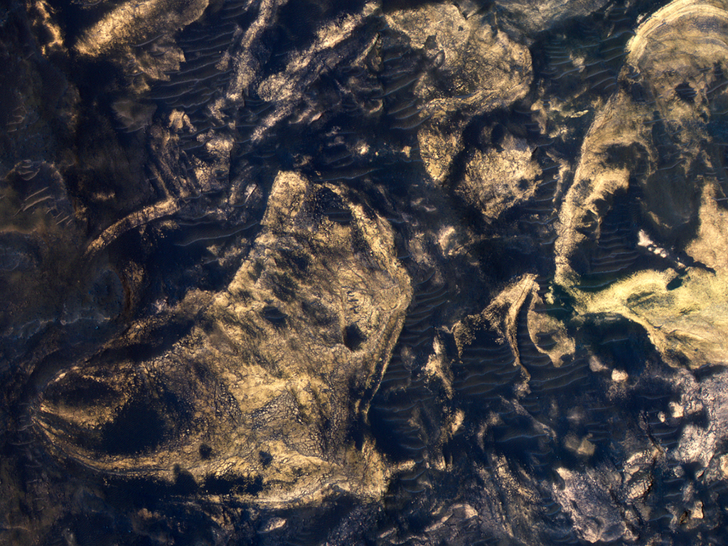


Cybolfa o Flociau ar Lawr Hafn Melas
Gwelwyd y rhan hon o Hafn Melas yn nifer o ddelweddau blaenorol HiRISE oherwydd amrywiaeth y tir a’r defnyddiau sydd i’w gweld yma. Yn yr arsylliad hwn, ceir ardal a welwyd mewn delweddau blaenorol ac mae’r llun yn datgelu cybolfa ddi-drefn o haenau llachar o waddodion, o bosibl yn ganlyniad i dirlithriadau mawr. (NASA/JPL/University of Arizona)
uahirise.org/cy/ESP_058527_1695

